Slide 1
Estimativa do número médio de anos de estudo fornecido pelo sistema escolar ao longo dos últimos (quase) cem anos
Revista Educação e Pesquisa 38(1) jan/mar 2012 (acessível pelo Scielo)
Otaviano Helene
Instituto de Física USP, março/2013

Slide 2
I – Objetivos
Estimar o número de anos de escolaridade que o sistema educacional fornece à população bem como sua incerteza.
Introduzir/apresentar/divulgar técnicas simples de análises quantitativas.

Slide 3
Sistema escolar

Slide 5
Como caracterizar um sistema escolar?
Modelo de fluxo é uma possibilidade

Slide 6
Fazer raciocínio quantitativo é importante ...
Por que?
Muitas vezes conclui-se coisas e define-se políticas públicas a partir de análises quantitativamente erradas da realidade

Slide 7
Exemplos:
Há X matrículas no ensino fundamental; a população dos 6 aos 14 anos é X. Portanto, a educação fundamental está universalizada.
Certo? Não: errado. Uma mesma pessoa se matricula mais do que uma vez na mesma série.
Documento do Cruesp (Pimesp) – para estimar a evasão, confundiu o número de ingressantes em cada ano com o de matrículas no primeiro ano!
“6,6 milhões de alunos ingressantes ...”!!!

Slide 8
II – Dados disponíveis – número de conclusões
Número e taxa de conclusões nos diferentes níveis (INEP/MEC)

Slide 9
Taxas de conclusão se não há atraso escolar, evasão com nova matrícula, o sistema escolar não mudasse etc.
é a probabilidade que uma pessoa conclua determinado nível escolar, onde N é a população na faixa etária correspondente e n o número de concluintes

Slide 10
Atraso escolar (reprovação, evasão e nova matrícula , matrícula inicial fora da idade), evasão em definitivo, mortalidade, variação ano a ano da população ...
Dificuldade para analisar os dados
Conclusões do ensino fundamental com 14, 15, 16, ... anos. Isso é uma dificuldade para muita gente.

Slide 11
Apesar dos atrasos escolares etc., não é difícil mostrar que
n_{n} = número total de concluintes em determinado ano
c_{n}, = população em um ano de coorte etária correspondente à idade média de conclusão daquele nível

Slide 12
Dedução da equação anterior só depende de aproximações de primeira ordem, como
onde N_{i} é a população com idade i e a é a taxa de variação anual da população.

Slide 13
Incertezas (um desvio padrão)
Número de conclusões: 1% – diferença entre dados divulgados por uma mesma fonte; incertezas em interpolações
Diferenças nas estimativas da população e de resultados dos censos divulgados pelo IBGE são da ordem de 1%
Foram feitas médias móveis: variação de 1% nos valores adotados (covariâncias entre dados para anos sucessivos)
A defasagem idade‑série varia ao longo do sistema escolar e do tempo – estimada em 2%.

Slide 14
Coortes etárias
Exemplo de fonte de incerteza
 | Ano
Idade | 1960 | 1965 | 1970 | 1975 | 1980
17,8 | 1,46 | 1,73 | 2,05 | 2,33 | 2,71
18,9 | 1,42 | 1,68 | XXX | 2,33 | 2,63
19,1 | 1,38 | 1,63 | 1,80 | 2,20 | 2,55
20,5 | 1,30 | YYY | 1,85 | 2,19 | 2,47
21,8 | 1,33 | ZZZ | 1,74 | 2,01 | 2,39
22,5 | 1,20 | 1,43 | 1,69 | 1,99 | 2,31
XXX ➔ 1,93 – “vertical” ou 2,01 – “horizontal”

Slide 15
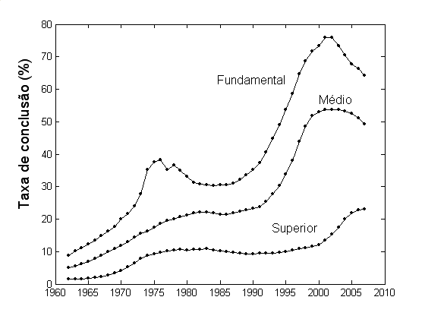
Esse procedimento só permite estimar valores mais recentes; não há dados detalhados para passado mais remoto.
Exemplo de flutuação dos dados (justifica a média móvel)

Slide 16
Estimativa da escolaridade média a partir das taxas de conclusão
superior
médio, mas não o superior
Concluiu o fundamental, mas não o médio
Iniciou o fundamental, mas não concluiu
Os valores numéricos são empíricos (veremos). Entretanto, mesmo que estejam errados, se eles não variam muito ao longo do tempo, o resultado pode permitir analisar comparativamente a evolução dos sistema educacional

Slide 17
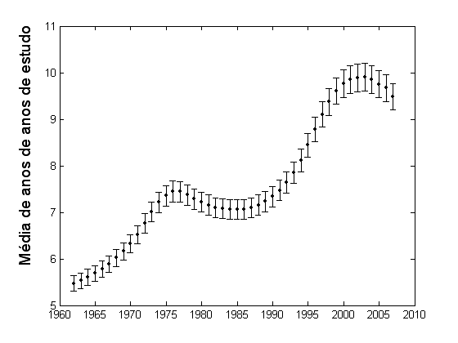
Resultado: há covariância entre os dados; mas não há dúvida das variações de médio prazo (1960/1975, 1975/1990, depois de 2000)

Slide 18
III – Dados disponíveis – anos declarados de estudo (IBGE)
Pessoas de idade I, declararam no ano A que estudaram durante e anos.
Portanto, no ano A’ o sistema educacional garantia, em média, e anos de estudo (d é defasagem idade série):
Exemplo: idade média 60 anos em 1980, 2 anos de escolaridade, dão informações do sistema em
1980-60+2/2+7+1=1929 (supondo d≈1)

Slide 19
É necessário saber se ainda estudam
Anos de estudo completados da população versus idade
Notar flutuação estatística
Melhora do sistema
Estão na escola

Slide 20
Outro exemplo de fonte de incerteza
 | Ano médio na escola | Anos de estudo
Idade
Uma fonte
22,5 | 1967,1 | 5,1
27,5 | 1961,9 | 4,78
35 | 1954,1 | 4,26
45 | 1943,6 | 3,1
55 | 1933,5 | 2,92
65 | 1923,0 | 1,94
Outra fonte
22,5 | 1967,0 | 5,04
27,5 | 1961,9 | 4,77
32,5 | 1956,6 | 4,19
37,5 | 1951,3 | 3,5
42,5 | 1946,0 | 3,09
47,5 | 1940,9 | 2,89
52,5 | 1935,8 | 2,55
57,5 | 1930,7 | 2,36
62,5 | 1925,5 | 2,09
67,5 | 1920,4 | 1,83

Slide 21
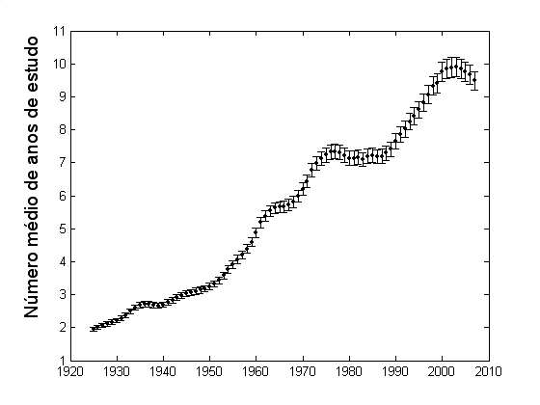
Combinando os resultados dos dois métodos
(Aqueles números usados, 15, 12, 9 e 4, costuram os resultados obtidos pelos dois métodos.)

Slide 22
Início do estado novo

Slide 23
Início do estado novo
Início ditadura

Slide 24
Projeto da ditadura, fim do exame de admissão
Início do estado novo
Início ditadura

Slide 25
Projeto da ditadura, fim do exame de admissão
Início do estado novo
Modelo da ditadura se esgotou; crise econômica
Início ditadura

Slide 26
Constituição 1988, municipalização (Fundef), governos populares
Projeto da ditadura, fim do exame de admissão
Início do estado novo
Modelo da ditadura se esgotou; crise econômica
Início ditadura

Slide 27
Constituição 1988, municipalização (Fundef), governos populares
Projeto da ditadura, fim do exame de admissão
Municipali-zação etc. se esgotaram?
Início do estado novo
Modelo da ditadura se esgotou; crise econômica
Início ditadura

Slide 28
IV - Conclusão
Esse tipo de análise quantitativa é importante.
É necessário estimar as incertezas, ainda que não com alta precisão. (Melhorar seria muito bom.)
Modelos mais detalhados, ainda que limitados no tempo, são muito bem recebidos por pesquisadores de outras áreas.
É necessário desenvolver métodos numéricos de análise, mesmo que haja limitações

